Slide 1
Слезинка ребёнка
Через детей душа лечится. Она исцеляется рядом с детьми Ф.М. Достоевский

Slide 2
Музей Федора Михайловича Достоевского

Slide 3
Музей Федора Михайловича Достоевского

Slide 4
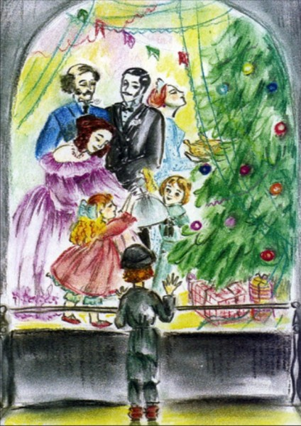
«Мальчик у Христа на ёлке»

Slide 5
Памятник плачущему мальчику

Slide 6
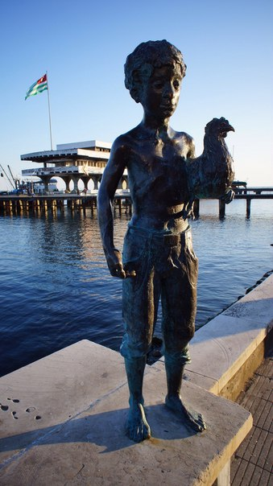
Памятник мальчику Чику

Slide 7
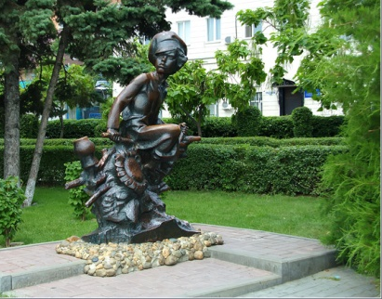
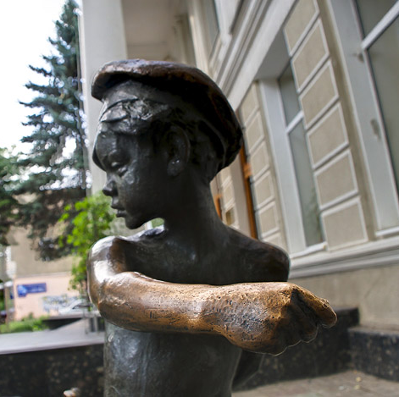
Памятник нахалёнку

Slide 8
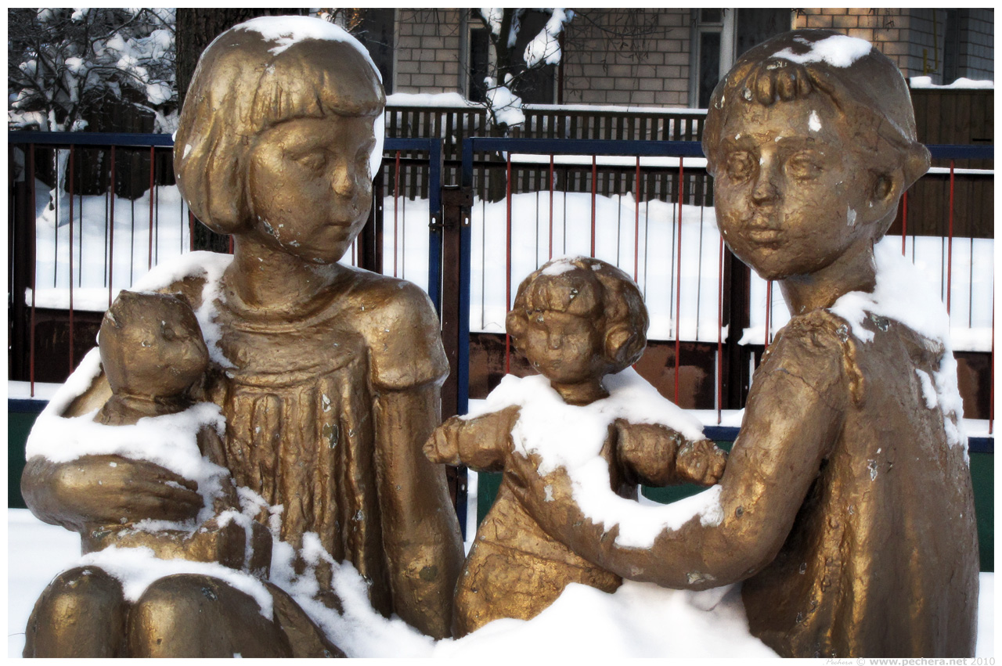
ПАМЯТНИКИ ДЕТЯМ СИРОТАМ

Slide 9
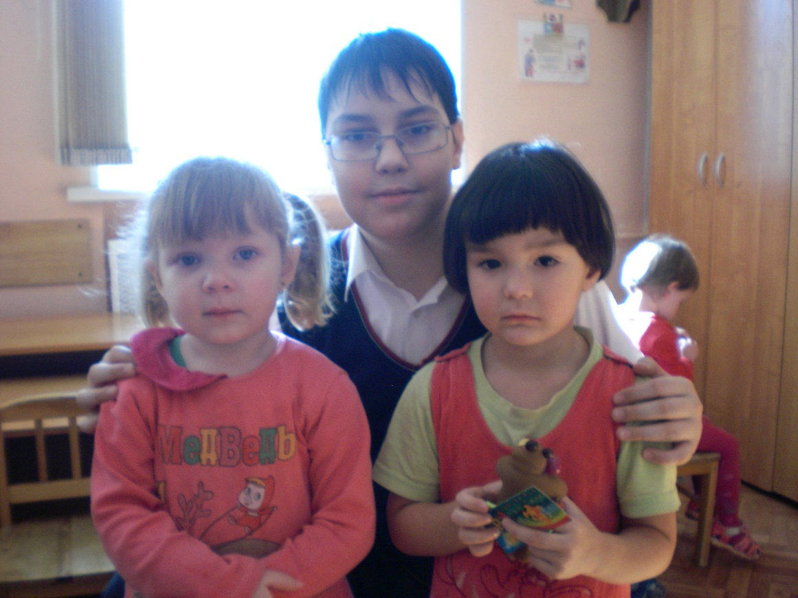
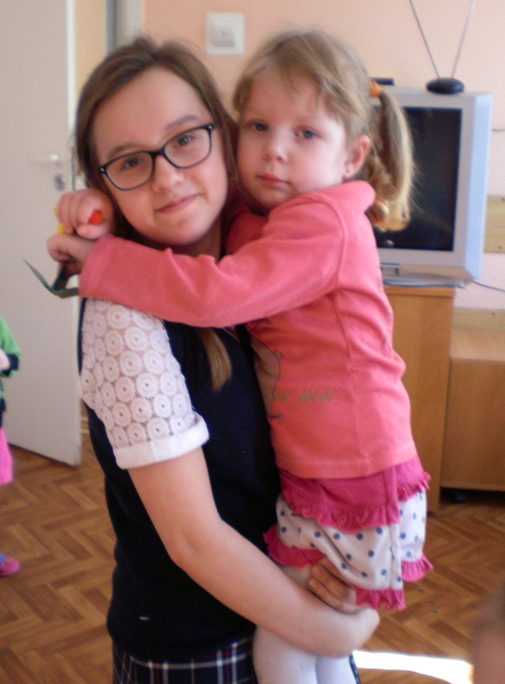
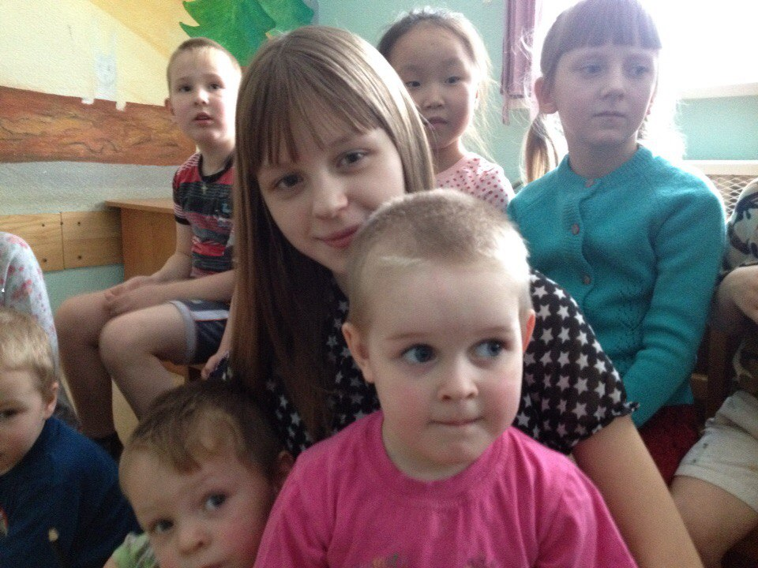
Акция «от сердца к сердцу»

Slide 10
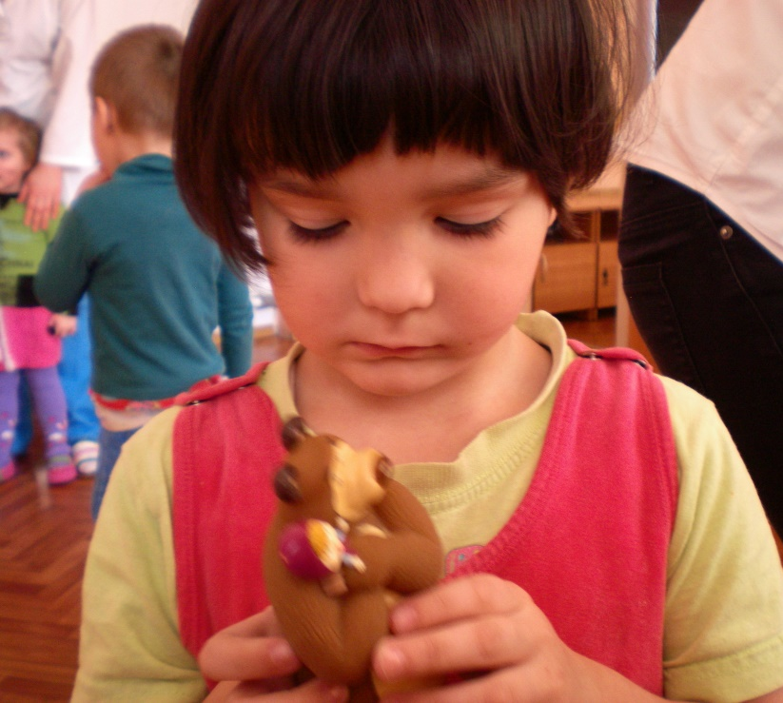
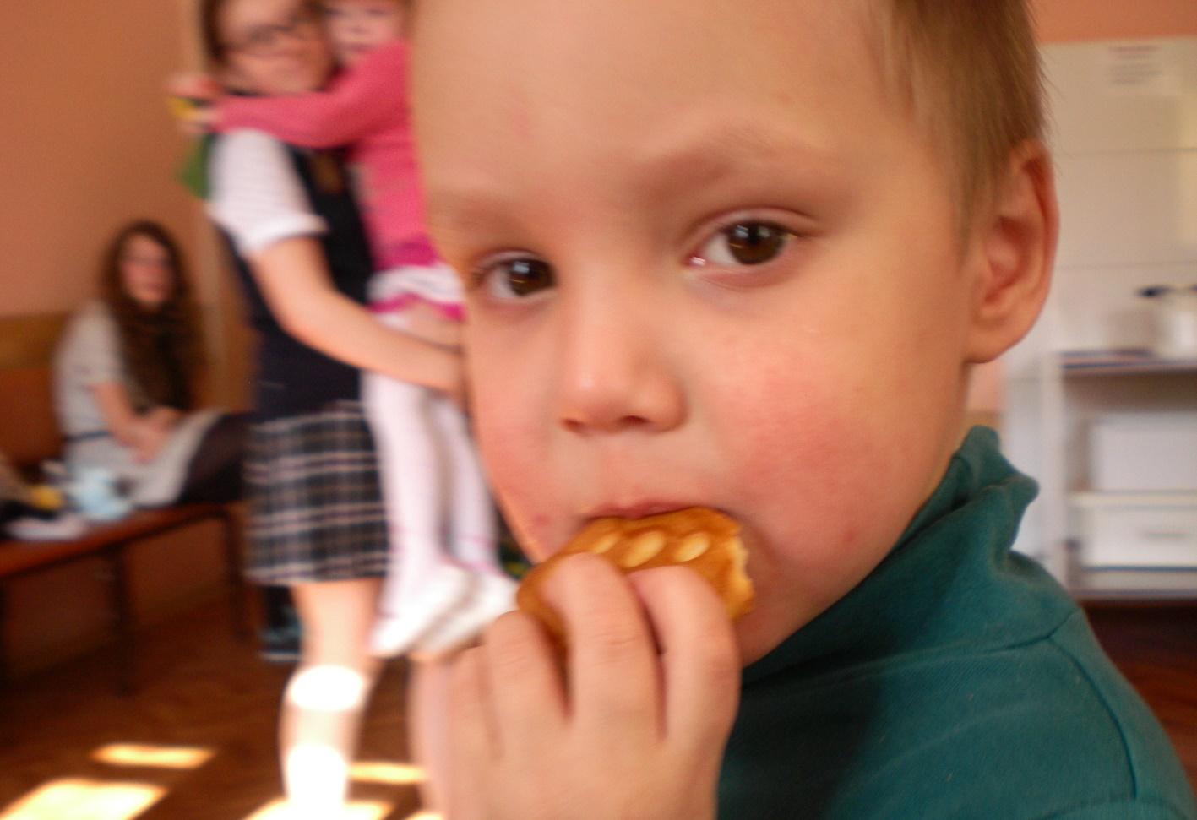
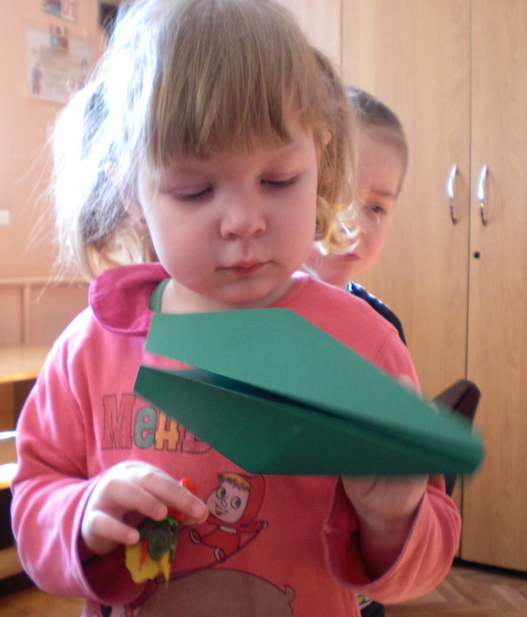

Slide 12
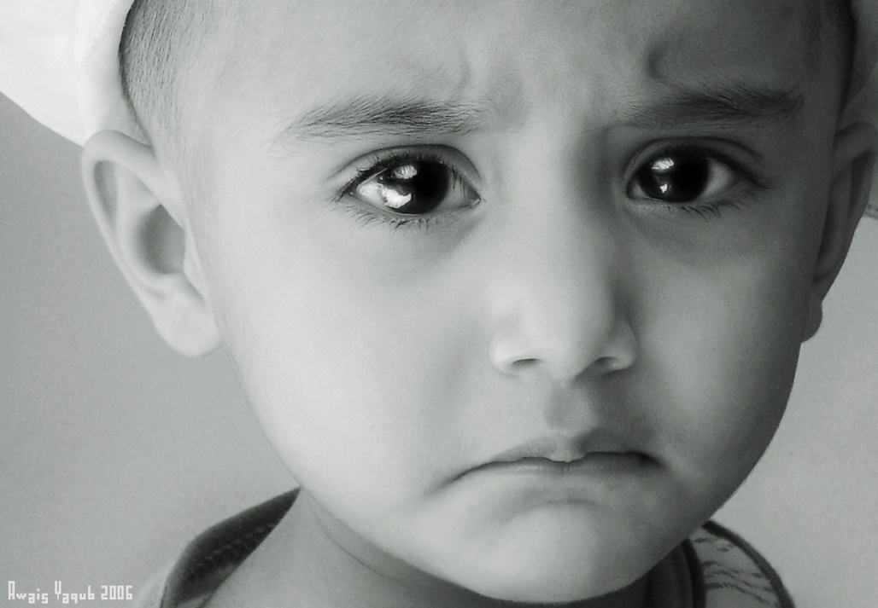
Через детей душа лечится. Она исцеляется рядом с детьми Ф.М. Достоевский

